Slide 1
第5讲（2） 定时/计数器
Notes:
尊敬的各位老师、同学：
大家早上好！

Slide 2
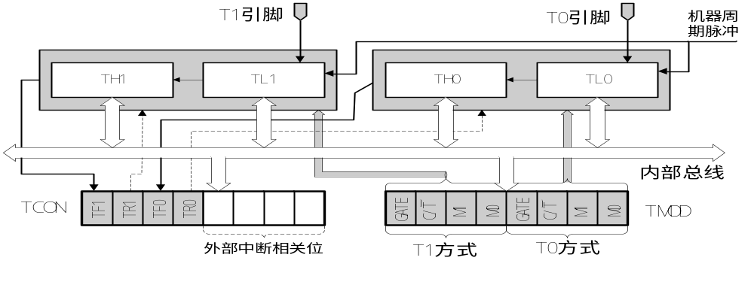
定时/计数器的结构
加1计数器（高8位、低8位）;
TMOD，工作方式设置； TCON，启动、停止及设置溢出标志。

Slide 3
定时/计数器的工作原理
(1)计数----加1计数
计数器脉冲来源：
  振荡器脉冲经过12分频（=1个机器周期）
  T0或T1引脚的外部脉冲信号
计数器全1时，再输入1个脉冲就回零，并发生溢出（TCON中TF0或TF1置1）， 发中断请求
计数值：溢出时计数器值－计数初值

Slide 4
(2)定时器----与计数器是同一器件
对外部事件----计数
对内部事件----定时
例:
  单片机用12MHz的晶体振荡频率时，它提供给计数器的脉冲频率是12MHz/12=1MHz,脉冲周期是1us。
问：若采用6MHz的晶体振荡频率时,它提供给计数器的脉冲频率是多少?脉冲周期是多少?

Slide 5
例:定时/计数器为16位(工作在方式1时)，若采用用12MHZ的晶体振荡频率时,它的最大计数值为
2¹⁶=65536us=65.536ms
定时/计数器使用的关键是设置初值
  若需定时10ms=10000us,则初值设置为
  65536-10000=55536us
  即从55536开始定时,到65536时溢出,正好10ms

Slide 6
二、 定时/计数器的控制
教材 P58
TMOD：工作方式；
TCON控制启动和中断申请。
T1
T0
TMOD
GATE C / T M1 M0 GATE C / T M1 M0
M1、M0：工作方式设置位
0 0：13位计数器
0 1：16位计数器
1 0：可自动重装的8位计数器
1 1：T0分为2个8位计数器；T1此时停止工作

Slide 7
C/T ：计数器/定时器选择位
  = 0， 片内时钟定时器
  = 1， 外部事件计数器
GATE：门控位
  = 0，启动/停止仅由软件对TRx位写“1”/“0”控制
  = 1，启动/停止由软件对TRx位写“1”/“0” 和在外中断INTx引脚出现信号的高/低共同控制

Slide 8
教材 P58
控制寄存器TCON
TCON (88H)
TF1 TR1 TF0 TR0 IE1 IT1 IE0 IT0
TFx: 溢出标志位
= 0， 计数未满
= 1 ，计数溢出
在进入中断服务程序时会自动清零；但在查询方式时必须软件清零。
TRx: 运行控制位
=0 ，停止计数
=1 ，启动计数；

Slide 9
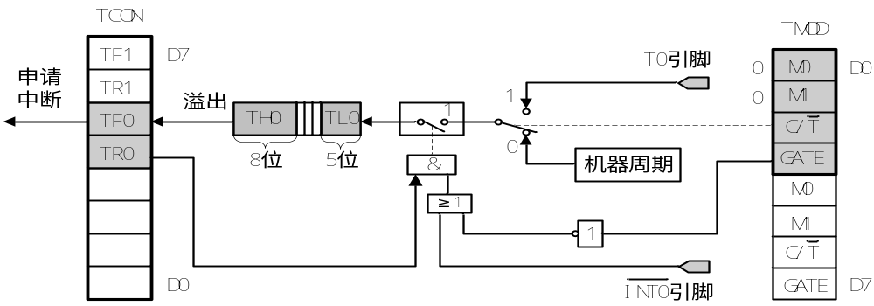
方式0
13位计数。由TL0的低5位和TH0的8位组成。TH0溢出时，置位TF0标志，向CPU发出中断请求。

Slide 10
计数个数：N＝t / Tcy
初值：X＝2¹³－N
门控位GATE具有特殊的作用（测量外中断引脚上正脉冲的宽度）
GATE=0时，仅由TR0控制与门的开启；
GATE=1时，与门开启由INTx引脚信号和TR0共同控制。TR0=1时， INTx引脚的高电平启动计数，低电平停止计数。

Slide 11
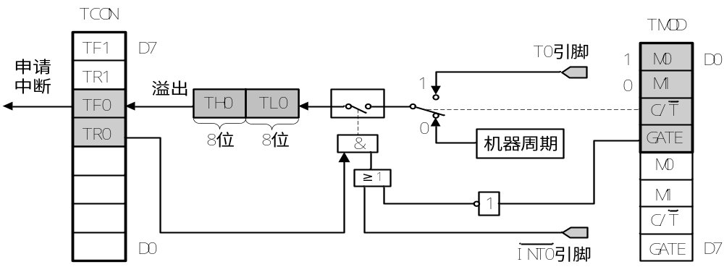
方式1
16位计数，由TL0作为低8位、TH0作为高8位 。
初值：X＝2¹⁶－N

Slide 12
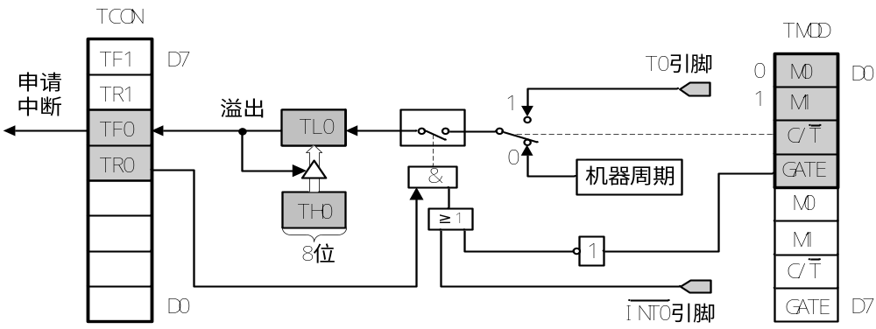
方式2
自动重装初值的8位计数方式 ，适合于用作较精确的脉冲信号发生器。
初值：X＝2⁸－N

Slide 13
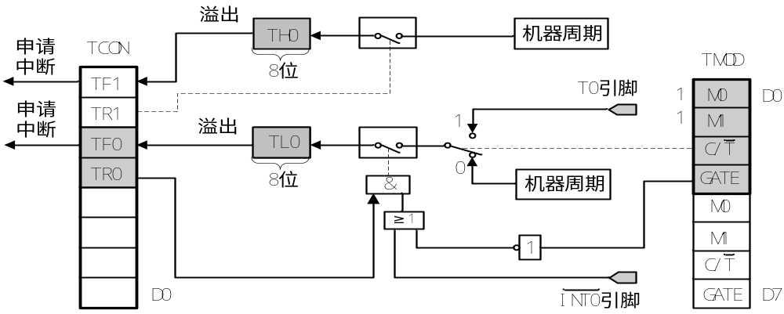
方式3
T0分成为两个独立的8位计数器TL0和TH0 ，T1处于方式3时停止计数。

Slide 14
四、 定时/计数器应用举例
1、定时时间的常数初值计算：
方式0 X=8192- t(focs/12)
方式1 X=65536-t(focs/12)
方式2、3 X=256-t(focs/12)
focs为晶体振荡频率,
t为需要定时的时间us.
方式0 X=8192- s
方式1 X=65536-s
方式2、3 X=256-s
s为需要计数的次数

Slide 15
例1
用T0的方式1产生50ms的定时，并使P1.0引脚的8个发光二极管以50ms间隔闪烁。采用中断方式，设系统时钟频率为12 MHz。

Slide 16
解：1、计算计数初值X：
晶振为12 MHz, 50ms= 50000 μs
X＝65536－10000＝55536＝D8F0H
即应将D8H送入TH0中，F0H送入TL0中
TH0=(65536-50000)/256
TL0=(65536-50000)%256

Slide 17
2、求T0的方式控制字TMOD：
M1M0=01，GATE=0，C/T=0，可取方式控制字为01H；
TMOD=0x01

Slide 18
3、中断设定：
允许T0中断，开CPU中断
  EA=1;
  ET0=1;
4、开始计数：TCON
TR0=1;

Slide 19
#include <reg52.h>
#define uchar unsigned char
#define uint unsigned int
void main()
{ TMOD=0x01;
TH0=(65536-50000)/256;
TL0=(65536-50000)%256;
EA=1;
ET0=1;
TR0=1;
while(1);
}
void timer0() interrupt 1
{
TH0=(65536-50000)/256;
TL0=(65536-50000)%256;
P1=~P1;
}

Slide 20
初始化程序应完成如下工作：
对TMOD赋值，以确定T0和T1的工作方式。
计算初值,并将其写入TH0、TL0或TH1、TL1。
中断方式时，则对IE赋值，开放中断。
使TR0或TR1置位，启动定时/计数器定时或计数。

Slide 21



思考：怎样延长闪烁时间，实现第一个发光二极管以1S亮灭闪烁.
  主程序
  #include <reg52.h>
  #define uchar unsigned char
  #define uint unsigned int
  sbit led1=P1^0;
  uchar num;
void main()
{
TMOD=0x01;
TH0=(65536-50000)/256;
TL0=(65536-50000)%256;
EA=1;
ET0=1;
TR0=1;
while(1);
}
注意定时器的初值计算方法！

Slide 22
子 程 序
void timer0() interrupt 1
{
TH0=(65536-50000)/256;
TL0=(65536-50000)%256;
num++;
if(num==20)
{
num=0;
led1=~led1;
}
}

Slide 23
例
利用定时T0方式1实现发光二极管以200ms间隔闪烁,利用定时器T1方式1,实现数码管前两位0~59s循环计数。

